Slide 1
Chapter 7
標準範本程式庫 STL
C++全方位學習第二版，古頤榛著，碁峰書局
C++ 教學手冊 第三版，洪維恩著，旗標書局

Slide 2
STL
C++所提供的STL（標準範本程式庫， Standard Template Library，STL) 定義了功能強大，以樣板為基礎並且可再利用的元件，使用這些元件可以實作許多常用的資料結構(容器，樣板類別)，以及用來處理這些資料結構的演算法(樣板函式)。

Slide 3
標準樣板函式庫：主要類型
泛型演算函式 （generic algorithms）
標準程式庫演算法都是以函式樣板方式呈現，可用來對資料做搜尋、排序、比較等常見的操作
容器 （containers）
可以存放幾乎任何資料型態物件的資料結構
迭代器 （iterators）
與指標的性質類似，用來操作容器的元素

Slide 4
演算法 (algorithms)
又稱為泛型演算法 (generic algorithms)，是
以樣版函數的型式包裝起來的各種演算法，如 sort(), merge(), swap(), search(), random_shuffle()等。
使用這些演算法時，必需在程式前加入以下
的前置處理指令：
#include <algorithm>

Slide 5
/*STL 的泛型演算法可用於STL的資料結構，也可以使用於基本型態資料*/
//min()傳回兩者中最小值
//min_element()傳回陣列中最小值
//swap() 交換兩參數
//sort() 排序
#include <iostream>
#include <algorithm>
using namespace std;
int main()
{
int all[] = { 20, 17, 39, 18, 22, 46 }; //測試資料
double another[] = { 7.65, 3.4, 2.11, 1.5, 4.33 };//測試資料
int minvalue=min(all[2],all[3]);
cout << "39 與 18 中較小的元素是 " << minvalue << endl; //輸出 18
int *minInt = min_element(all, all+6);//STL中是由指向區間的第一個元素位址與區間之後的元素位
//址來指定區間
cout << "all[]中最小的元素是 " << *minInt << endl; //輸出 17
double *minDouble = min_element(another, another+5);
cout << "another[]中最小的元素是 " << *minDouble << endl; //輸出 1.5
swap(all[1],all[2]);
cout<<"swap(all[1],all[2])函式執行後, all[1]= "<<all[1]<<endl; //輸出 39
swap(another[1],another[2]);
cout<<"swap(another[1],another[2])函式執行後, another[1]= "<<another[1]<<endl; //輸出 2.11
sort(all,all+6);
for(int i=0;i<6;i++)
cout<<all[i]<<"\t";//輸出 17 18 20 22 39 46
cout<<endl;
system("pause");
}

Slide 6

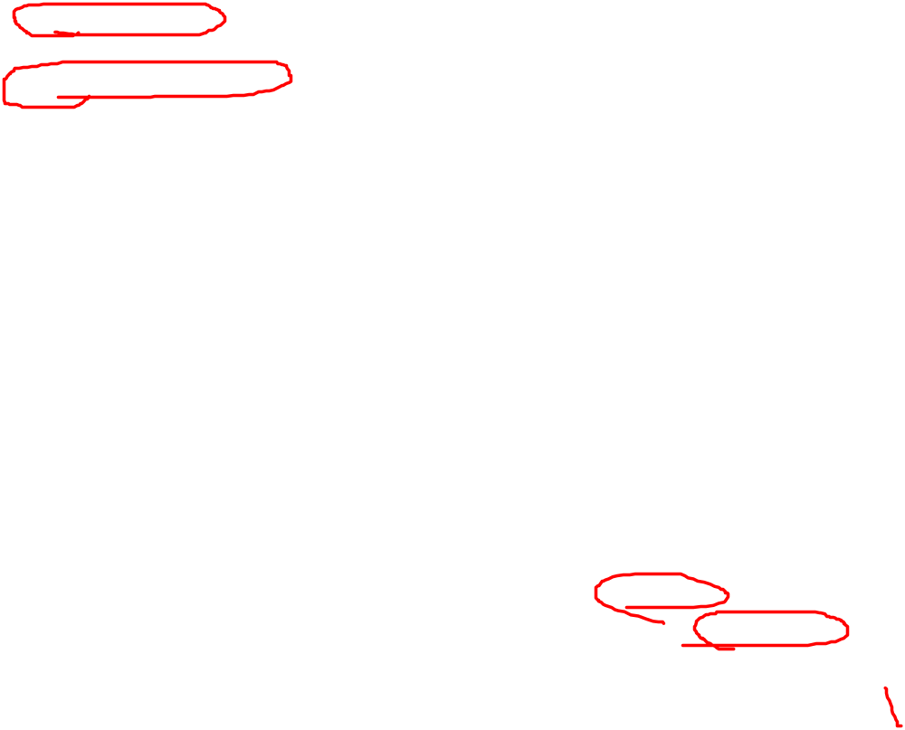
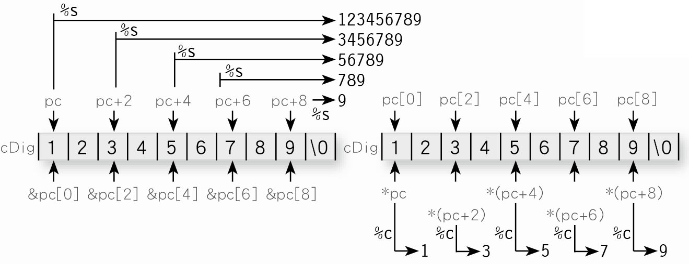

指標變數與字元陣列
01
02
03
04
05
06
07
08
09
10
11
12
13
14
#include <stdio.h>
#include <stdlib.h>
int main(void)
{
char cDigit[10] = "123456789";
char *pc;
int i;
pc = &cDigit[0]; // pc = cDigit 具有相同的設定
for( i = 0 ; i <= 8 ; i+=2 ) printf("%s\n",pc+i);
for( i = 8 ; i >= 0 ; i-=2 ) printf("%c",*(pc+i)); printf("\n");
for( i = 0 ; i <= 8 ; i+=2 ) printf("%c",pc[i]); printf("\n");
for( i = 8 ; i >= 0 ; i-=2 ) printf("%s\n",&pc[i]);
system("pause"); return(0);
}
123456789
3456789
56789
789
9
97531
13579
9
789
56789
3456789
123456789
位置
cDigit
取值

Slide 7
迭代器 (iterators)
「迭代器」可以視為指標物件 (pointer object)。
在STL裏面，迭代器擔任演算法和資料結構之間訊號傳遞的聯繫工作。
所有迭代器的宣告都包括在演算法裏面，因此不需要額外的前置處理指令。
iterator 像是一個pointer ，可以用 ++, <, >, =, *, -> 等等運算去移動、 擷取資料，可以指到容器內任何一個位置，然後操作那個位置的資料。

Slide 8
begin函式會傳回指向容器第一個元素的迭代器。
end函式則傳回指向容器結束位置後面第一個元素 (最後一個元素後面) 的迭代器，最後一個元素後面的元素並不存在，只是用來判斷是否已到達容器尾端。
要以iterator， 非pointer， 指向容器
指標
迭代器
int a[10] ;
int *start = a ;
int *end = a+10 ;
int *ptr ;
ptr = start ;
while ( ptr != end ) {
*ptr = rand()%100 ;
++ptr ;
}
vector<int> b(10) ;
vector<int>::iterator itr ;
itr = b.begin() ;
while( itr != b.end() ) {
*itr = rand()%100 ;
++itr ;
}
0 1 2 .... 9
0 1 2 .... 9
a
b
start
end
b.begin()
b.end()
指標
迭代器

Slide 9
設定容器範圍
指定範圍：利用兩個迭代器指定元素的前後端點
下標
0 1 2 3 4 5 6 7 8 9
foo
迭代器
start
end
指定元素 :[ start , end )
元素個數 : end - start
容器範圍 :[ foo.begin() , foo.end() )
  start 指向範圍的第一個元素
  end 指向範圍末尾元素的後一個空間位置

Slide 10
泛型演算法(Generic algorithms): 如sort和 find，這些演算法之所以被稱為泛型，是因為它們和想要操作的元素型別無關，也就是說和它們的元素型別是int、double或string全然無關。 它們也同樣和容器類型彼此獨立，不論容器是vector、list或 deque。

Slide 11
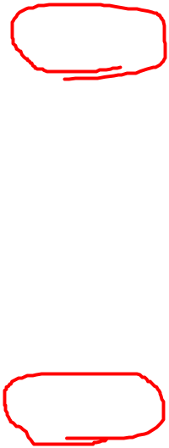
七種通用的資料結構 (data structures)
資料結構名稱 (容器類別) | 說 明
vector | 可動態地調整向量元素的數量。 使用時要在程式前加上 #include <vector>
list | 雙向連結的串列 (doubly-linked list) 可使用指標向前後搜 尋。使用時要在程式前加上 #include <list>
deque | 可允許從陣列的頭端或尾端加入新元素，而不需要額外複 製中間的元素。使用時要在程式前加上 #include <deque>
stack | 亦即具有LIFO (後進先出)特性的「堆疊」，只能對最上面的元素進行存取（push和pop）的動作。 使用時，要在程式前加上指令 #include <stack>

Slide 12
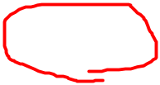
資料結構名稱 (容器類別) | 說 明
queue | 就是具有FIFO（先進先出）特性的串列。 使用時，要在程式前加上指令 #include<queue>
set | 由一群key（鍵值）構成，且經過排序的資料集合。例 如，所有「可疑車號」的set，可以供警方在路邊臨檢時迅 速比對。 使用時，要在程式前加加上指令 #include <set>
map | 由成對的key和某種資料構成的集合。例如，以「車號」 為key，以「車號和車身顏色」為配合的資料所形成的 map，可供警方在輸入車號後，迅速檢查車牌和汽車是否 一致，以篩選犯罪車輛。 使用時，要在程式前加加上指令 #include <map>

Slide 13
(STL) stack 堆疊
Stack 可用在 運算式求值如: 34+51*236
stack(堆疊)是後進先出(LIFO)的資料結構，資料的新增與取出都在同一個端點。
push(x): 插入元素x到stack的最上面。
pop():從stack最上面取出元素，並從stack刪除此元素。
top(): 讀取stack最上面元素，但不刪除此元素。
empty(): 檢查stack是否是空的，若是空的，回傳true，否則回傳false。
size(): 回傳stack目前儲存元素的個數

Slide 14
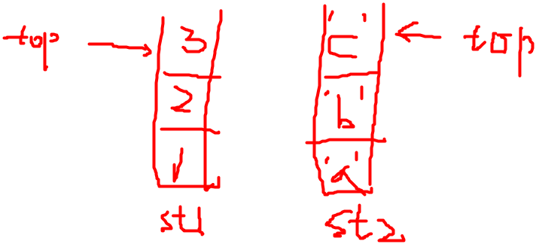
#include <iostream>
#include <stack>
using namespace std;
int main()
{
stack<int> st1;
stack<char> st2;
st1.push(1); st1.push(2); st1.push(3);
st2.push('a'); st2.push('b');st2.push('c');
cout << st1.top()<<endl; //輸出 3
st1.pop();//top()取得stack頂端的資料; pop()移除stack頂端資料
cout << st2.top()<<endl;//輸出 c
st2.pop();
cout << st1.top()<<endl; //輸出 2
st1.pop();
cout << st2.top()<<endl; //輸出 b
st2.pop();
cout << st1.top()<<endl; //輸出 1
st1.pop();
cout << st2.top()<<endl; //輸出 a
st2.pop();
system("pause");
}
使用堆疊樣板

Slide 15
Exercise. <UVA 10931 Parity>
We define the parity of an integer n as the sum of the bits in binary representation computed modulo two. As an example, the number 21 = 10101₂ has three 1s in its binary representation so it has parity 3(mod2), or 1. In this problem you have to calculate the parity of an integer 1 ≤ I ≤ 2147483647.
Input
Each line of the input has an integer I and the end of the input is indicated by a line where I = 0 that should not be processed. Output For each integer I in the input you should print a line ‘The parity of B is P (mod 2).’, where B is the binary representation of I.
Sample Input
1
2
10
21
0
Sample Output
The parity of 1 is 1 (mod 2).
The parity of 10 is 1 (mod 2).
The parity of 1010 is 2 (mod 2).
The parity of 10101 is 3 (mod 2).

Slide 16
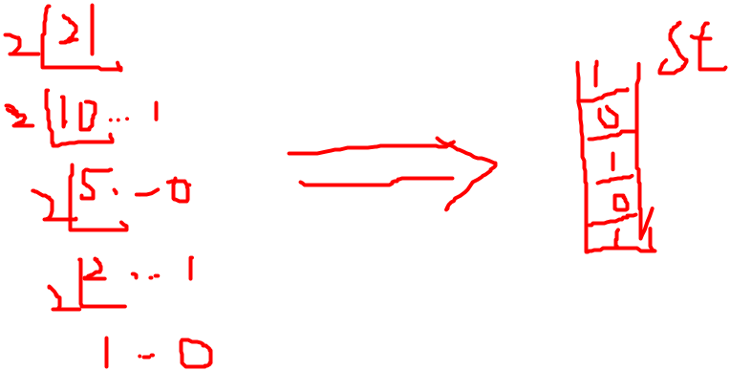

#include<iostream>
#include<stack>
using namespace std;
int main()
{
stack<int> st;
int n;
while(cin>>n && n)
{
int parity=0;
while(n){
parity+=n%2;
st.push(n%2);
n/=2;
}
cout<<"The parity of ";
while(_________){ //只要堆疊st還有值
_____________; //印出stack最上面元素
_____________; //從堆疊st刪除此最上面元素
}
cout<<" is "<<parity<<" (mod 2).\n";
}
}
Sample Input
1
2
10
21
0
Sample Output
The parity of 1 is 1 (mod 2).
The parity of 10 is 1 (mod 2).
The parity of 1010 is 2 (mod 2).
The parity of 10101 is 3 (mod 2).

Slide 17
(STL) map 關聯式陣列
#include <map>
宣告: map <型態1,型態2> 變數名稱;
Ex: map <string,int> PG;
操作 ：可直接使用[]操作
Ex: PG["test"]=123;
若型態1的資料不存在則會初始化一個
key
value

Slide 18
STL map
end():回傳map的最後一個元素的下一個元素所在的iterator，這個元素不存在，通常用於表示資料已經到達結尾；
find(p):在map中找出key為p的元素，會檢查是否key已經在map內，若key已經存在則回傳p所在的迭代器，否則會回傳end所在位置的迭代器；
size():回傳map目前儲存元素的個數。

Slide 19
Example
Sample Input (有向圖)
5 7 // 5個點 7個邊
Ax Bx 6 //edge Ax->Bx, weight 6
Ax Cx 5
Ax Dx 11
Ax Ex 16
Bx Cx -3
Cx Dx -2
Dx Ex 2
Sample Output
0 6 3 1 3
INF 0 -3 -5 -3
INF INF 0 -2 0
INF INF INF 0 2
INF INF INF INF 0

Slide 20

Application
Sample Input (有向圖)
Ax Bx 6 //edge Ax->Bx, weight 6
Ax Cx 5
Ax Dx 11
Ax Ex 16
Bx Cx -3
Cx Dx -2
Dx Ex 2
對照表
Ax
16
6
Ex
5
Bx
終點
2
11
-3
 | Ax | Bx | Cx | Dx | Ex
Ax | 0 | 6 | 5 | 11 | 16
Bx |  | 0 | -3
Cx |  |  | 0 | -2
Dx |  |  |  | 0 | 2
Ex |  |  |  |  | 0
Dx
Cx
-2
起點
陣列的index 為整數
key
Ax | Bx | Cx | Dx | Ex
0 | 1 | 2 | 3 | 4
value

Slide 21
#include <iostream>
#include <algorithm>
#include <string>
#include <map>
using namespace std;
map<string,int> nmap; // key 為string型態, value為int型態
int dis[100][100],n,m;
int getCityIndex(string p){
if (nmap.find(p)==nmap.end()){ //字串p有在nmap中，則傳回p所在位置；如果沒有，傳回目前nmap 結尾的下一個位置
int s=nmap.size();
nmap[p]=s; //用 “array” 方式插入 配對 (p,s)
}
return nmap[p];
}
void print(){
for(int i=0;i<n;i++){
for(int j=0;j<n;j++){
if (dis[i][j]==INT_MAX) cout << "INF" <<" ";
else cout << dis[i][j]<<" ";
}
cout << endl;
}
cout << endl;
}
Sample Input
5 7 // 5個點 7個邊 (有向圖)
Ax Bx 6 //edge Ax->Bx, weight 6
Ax Cx 5
Ax Dx 11
Ax Ex 16
Bx Cx -3
Cx Dx -2
Dx Ex 2
Sample Output
0 6 3 1 3
INF 0 -3 -5 -3
INF INF 0 -2 0
INF INF INF 0 2
INF INF INF INF 0

Slide 22
int main(){
int a,b,w;
string x,y;
cin >> n >> m;// n為點數, m為邊數
for(int i=0; i<n; i++) {
for (int j=0; j<n; j++){
dis[i][j]=INT_MAX; //所有位置先設為無窮大
}
}// end of for(int i=0; i<n; i++)
for(int i=0;i<n;i++){
dis[i][i]=0;
}// end of for(int i=0;i<n;i++)
for(int i=0;i<m;i++){
cin >> x >> y >> w;
a=getCityIndex(x);
b=getCityIndex(y);
dis[a][b]=w;
} // end of for(int i=0;i<m;i++)
//Floyd Warshall shortest path Algorithm
for(int k=0;k<n;k++){
for(int i=0;i<n;i++){
for(int j=0;j<n;j++){
if (dis[i][k]==INT_MAX || dis[k][j]==INT_MAX) continue;
dis[i][j]=min(dis[i][j],dis[i][k]+dis[k][j]);
} // end of for(int j=0;j<n;j++)
} // end of for(int i=0;i<n;i++)
print();
}// end of for(int k=0;k<n;k++)
system("pause"); return 0;
} // end of main
Sample Input
5 7 // 5個點 7個邊 (有向圖)
Ax Bx 6 //edge Ax->Bx, weight 6
Ax Cx 5
Ax Dx 11
Ax Ex 16
Bx Cx -3
Cx Dx -2
Dx Ex 2
Sample Output
0 6 3 1 3
INF 0 -3 -5 -3
INF INF 0 -2 0
INF INF INF 0 2
INF INF INF INF 0

Slide 23
(STL) vector 向量
Vector 可以看成是一個動態陣列
和內建陣列一樣，當應用程式要求能透過註標輕易地存取元素且容器需要動態擴大時，vector就是最佳首選
用法跟陣列很像，基本功能有 :
push_back(): 把一個值加到最後面
pop_back(): 去除最後面的值
size(): 取得目前長度
[]: 得到某一個位置的值
Vector 的優點
宣告時可以不用確定大小
可以 Random Access
Vector 的缺點
在內部進行刪除或新增資料時效率很低

Slide 24
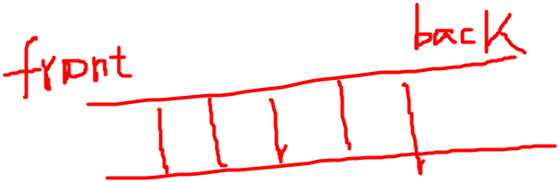
容器的使用
容器可使用的成員函式
成員函式 | 功能 | vector deque list
push_back | 由末端加入元素 | V V V
pop_back | 由末端去除元素 | V V V
push_front | 由前端加入元素 | X V V
pop_front | 由前端去除元素 | X V V
front | 查看或更改最前端元素 | V V V
back | 查看或更改最末端元素 | V V V
size | 元素個數 | V V V
operator[] | 下標運算子 | V V X
V 代表可使用， X 代表不能使用
front 為前端, back為後端
Queue(佇列， 可用於CPU排班， 從back 加入值，從front刪除值， 故能有先進先出的特性)

Slide 25
容器的使用
使用容器物件
// a 無任何元素
vector<int> a ; //不須事先宣告大小
// 連續 10 次將整數 5 存入向量陣列末尾由末尾加入容器內，
//vector會自動加入空間以存放資料
for ( int i = 0 ; i < 10 ; ++i ) a.push_back(5) ;
// 列印此向量陣列
for ( int i = 0 ; i < a.size() ; ++i ) cout << a[i] << ’ ’ ;
/* 可改為
vector<int>::iterator pos;//宣告iterator物件
for (pos=a.begin(); pos<a.end(); ++pos) cout<<*pos<< ’ ’ ;
*/
begin函式會傳回指向容器第一個元素的iterator。
end函式則傳回指向容器結束位置後面第一個元素 (最後一個元素後面) 的iterator，最後一個元素後面的元素並不存在，只是用來判斷是否已到達容器尾端。

Slide 26
使用 vector
#include <iostream>
#include <vector>
using namespace std;
int main()
{vector<int> a;
cout<<"測試 vector"<<endl;
a.push_back(3) ; a.push_back(4); a.push_back(8) ; a.push_back(9) ; a.push_back(5) ;
// for ( int i = 0 ; i < a.size() ; ++i ) cin>> a[i] ;
a.push_back(12); a.push_back(7); // a=3 4 8 9 5 12 7
a.pop_back() ; // a= 3 4 8 9 5 12
a.erase(a.begin()+2); // 3 4 9 5 12
a.front() = 6; // b = 6 4 9 5 12
cout << a.front() << " " <<a[1] << " " <<a.back()<<endl ; //輸出 6 4 12
a.erase(a.begin()+1, a.begin()+3); // b= 6 5 12
cout << a.front() << " " <<a[1] << " " <<a.back()<<endl ; //輸出 6 5 12
//for ( int i = 0 ; i < a.size() ; ++i ) cout << a[i] << " " ;
system("pause");
}
/*
erase()可以刪除單個元素，也可以刪除給定範圍內的所有資料
用法分別為 erase(position);
erase(start, end);
*/
*/

Slide 27
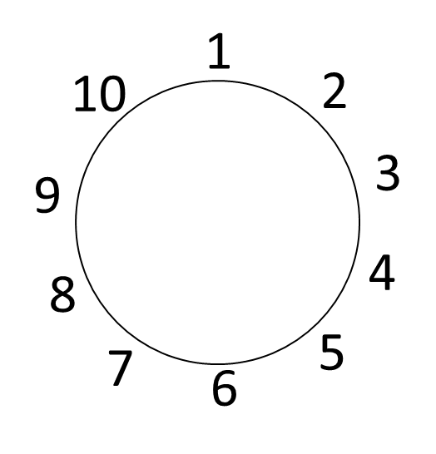
喬瑟夫問題 (Joseph Problem)
問題 | 西方有一個十分有數學天份，在一場戰爭戰敗後，他及其他人被敵人抓到監獄中。獄中的囚犯最後決定圍成一個圈圈，並採取以下的自裁行為︰自 1 號開始，按照順時針方向，每隔一個人就要自裁，直到剩下一人為止。例如，十位囚犯圍成一個圈圈，如右圖︰ 則自裁的順序為 2, 4, 6, 8, 10, 3, 7, 1, 9, 最後 5 號囚犯存活下來。這個人因為十分聰明，知道最後存活者是幾號而存活下來。請寫一個程式，輸入囚犯個數 n，並輸出存活下來的囚犯編號 J(n)。
輸入 | 囚犯個數 n 10 13
輸出 | 最後存活下來的囚犯編號 J(n) 5 11
以基本資料型態array處理的困難處 :
邏輯上刪除某格資料時，該格子事實上仍存在

Slide 28
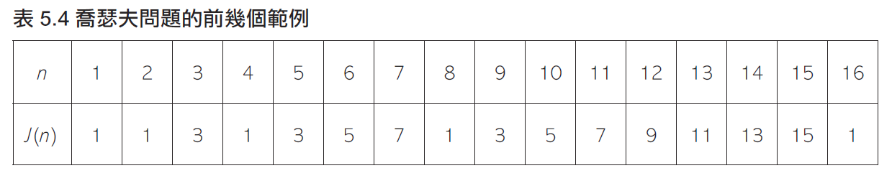
喬瑟夫問題

Slide 29
#include <iostream>
#include <cstdlib>
#include <vector>
using namespace std;
int main() {
int n;
cout << "請輸入囚犯人數:";
while (cin >> n && n)
{
vector<int> v; // v 不須宣告大小
for (int i = 1; i <= n; i++)
v.push_back(i);
int pos = 0; //目前看到的第一個位置，準備刪的下一個值: 在pos+1的位置
while (v.size() > 1)
{
pos = (pos + 1) % v.size(); //使vector位置能如環狀般計數
v.erase(v.begin() + pos); //意謂 刪 v[pos]
}
cout << "存活者為:" << v[0] << "號"<<endl;
cout << "請輸入囚犯人數:";
}
system("pause");
}

Slide 30
Analysis
若一開始有偶數位囚犯，則第一圈殺戮後，剩下奇數號囚犯存活下來，重新編號，新編號是1,2,3,4,…則其舊編號是 1,3,5,7,…
若原囚犯數(n)為偶數
原編號 J(n) : 1 2 3 4 5 6 7 8
新編號 J(n/2): 1 2 3 4

Slide 31
Analysis
若原囚犯數為奇數
原編號 J(n) : 1 2 3 4 5 6 7
新編號 J(n/2): 1 2 3

Slide 32

喬瑟夫問題的演算法 (by Recursion)
輸入 | 囚犯個數 n (>=1 的正整數)
輸出 | 最後存活下來的囚犯編號 J(n )
步驟 | Algorithm J(n) { if n =1 then 輸出 J (1)=1。 else { if n為偶數 , then J(n)=2J(n/2)-1; else J(n)=2J(n/2)+1; } }

Slide 33
#include <iostream>
#include <cstdlib>
#include <vector>
using namespace std;
int J(int n)
{
if (n == 1) return 1; //遞迴結束條件
if (n % 2 == 0) return 2 * J(n / 2) - 1;
if (n % 2 == 1) return 2 * J(n / 2) + 1;
}
int main() {
int n;
cout << "請輸入囚犯人數:";
while (cin >> n && n)
{
cout << "存活者為:" <<J(n) << "號" << endl;
cout << "請輸入囚犯人數:";
}
system("pause"); return 0;
}

Slide 34
遞迴呼叫轉換成陣列查表：Dynamic Programming Approach
(空間換時間)
例: 算階層 如5!=120
f(n)=n*f(n-1), f(0)=1;
轉換成 f[n]=n*f[n-1], f[0]=1
則 f[0]=1;
for(i=1;i<=n; i++)
f[i]=i*f[i-1];
每個陣列格子內存相對陣列index的階層值

Slide 35
遞迴呼叫轉換成陣列查表
(演算法中的動態程式規畫策略)
例: 費氏序列
f(n)=f(n-1)+f(n-2), f(0)=0,f(1)=1;
轉換成 f[n]=f[n-1]+f[n-2], f[0]=0, f[1]=1
則 f[0]=0; f[1]=1;
for(i=2;i<=n; i++)
f[i]=f[i-1]+f[i-2];
每個陣列格子內存相對陣列index的費氏序列值
如f[5]內即費氏序列第五項的值

Slide 36
#include <stdio.h>
#include <stdlib.h>
int main()
{
int C[11][11],i,j,m,n;
for(i=0;i<=10;i++)//初始值
{
C[i][i]=1;
C[i][0]=1;
}
for(i=1;i<=10; i++)
{
for(j=1;j<i;j++)
{
C[i][j]=C[i-1][j]+C[i-1][j-1];
}
}
while(scanf("%d%d",&m,&n)!=EOF)
printf("C[%d,%d]=%d\n",m,n,C[m][n]);
system("pause");
return 0;
}
組合數
C(m,n)=C(m-1,n-1)+C(m-1,n),
初始值 若m=n 或n=0 則C(m,n)=1

Slide 37
上述遞迴做法在n 很大時將因呼叫多次遞迴而使程式執行效率很低，
改進方式：空間換時間，使用陣列儲存已計算之遞迴值:
規則改成如下:
J[n]= 1; if n=1
J[n]= 2 * J[n / 2] - 1; if n為偶數
J[n]= 2 * J[n / 2] + 1; if n為奇數
Exercise: Implement Joseph Problem by the dynamic programming approach.
Time complexity: O(n)

Slide 38
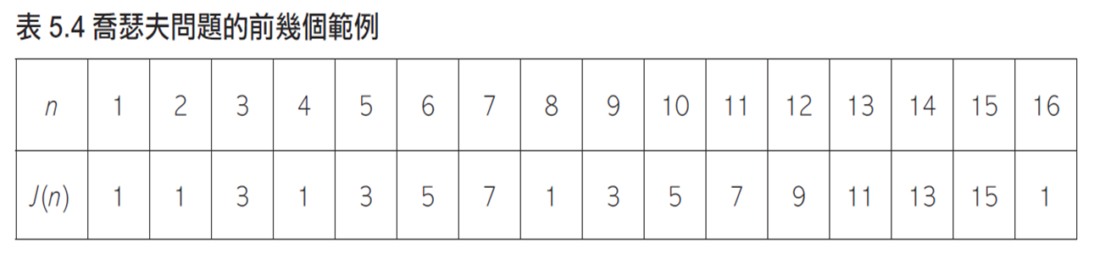
Observation
當 n=1, 2, 4, 8, 16 或 2^{k} 時，最後存活的囚犯編號必為 1，
如果可以，先讓幾個囚犯人數自裁，直到剩下 2^{k} 個囚犯，這樣最後自裁的囚犯的下一位，就是最後存活者。
例如，n=10 時，需要裁到剩下 2³ 個囚犯；也就是 10=2³+2，需要裁 2 位囚犯，最後一個裁掉的號碼為4，因此編號 5 的囚犯就是最後存活者了。」

Slide 39
喬瑟夫問題的快速演算法
輸入 | 囚犯個數 n (>=1 的正整數)
輸出 | 最後存活下來的囚犯編號 J (n )
步驟 | Algorithm J(n) { Step 1: 將 n 表示成 2^{k}+m，使得 k 越大且 m 為正值。 Step 2: 輸出 2m+1。 }
Time complexity: O(1)
Exercise: Implement Joseph Problem by this solution.

